Slide 1
Заместитель главы администрации городского округа Лотошино А.Э. Шагиев
Утверждаю
______________
ИНВЕСТИЦИОННЫЙ ПАСПОРТ
городского округа Лотошино

Slide 2
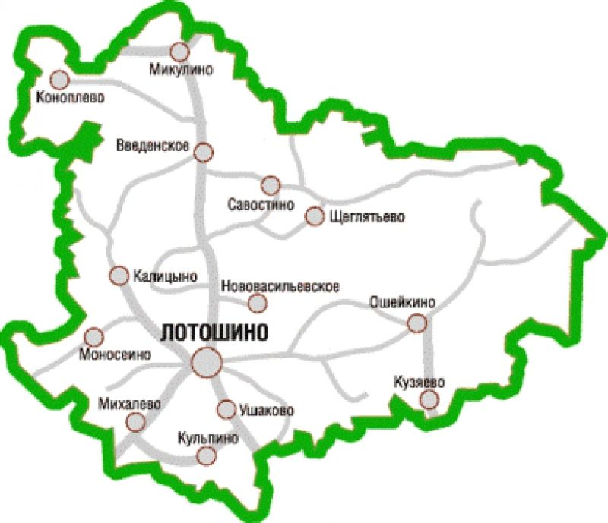
География
Карта Мун.Обр.
Городской округ Лотошино расположен в Северо – западной части Подмосковья, граничит с Тверской областью, а
так же с Волоколамским, Шаховским и Клинским округами Московской области.
В радиусе 20 км проживает 21,919 тыс. человек потенциальных потребителей продукции.
Описание:
м.р.
расположен
Городской округ Лотошино
140 км
80 км
Москва
Тверь

Slide 3
Демография и ресурсы
Площадь городского округа Лотошино 97,98 тыс. га.
•Административный центр — р.п. Лотошино.
•Население – 21,919 тыс.чел. (на 01.01.2023 г.) Городское население – 4,937 тыс.чел. Сельское население – 15,732 тыс.чел.
•Трудоспособное население – 11,878 тыс.чел. В экономике округа занято – 3,898 тыс.чел. Вследствие маятниковой миграции имеется кадровый резерв квалифицированной рабочей силы порядка – 3000 тыс.чел.
Полезные ископаемые:
торф
Кадастровая стоимость земельных участков для размещения
• домов ИЖС: от 205 до 701 руб. за кв.м.
• дачных и садоводческих объединений: от 237 до 549 руб. за кв.м.
• объектов торговли: от 836 до 1593 руб. за кв.м.
• промышленности: от 200 до 299 руб. за кв.м.
Среднемесячная заработная плата ( руб.)
•промышленность -35794,0
•сельское хозяйство, рыбоводство -68765,0
•торговля – 47725,0
•образование – 48453,0
•здравоохранение – 47847,0
•культура и спорт – 46709,0
•ЖКХ – 31813,0
Стоимость:
•Электроэнергии: 4,71 – 6,73 руб. за 1 Квт*час
• Газоснабжения: 6,88-7,85 руб. за 1 куб.м.
• Водоснабжения: 33,05 руб. за 1 куб.м
• Водоотведения: 60,50 руб. за 1 куб.м
• Теплоснабжения: 2867,90 руб./гкал

Slide 4
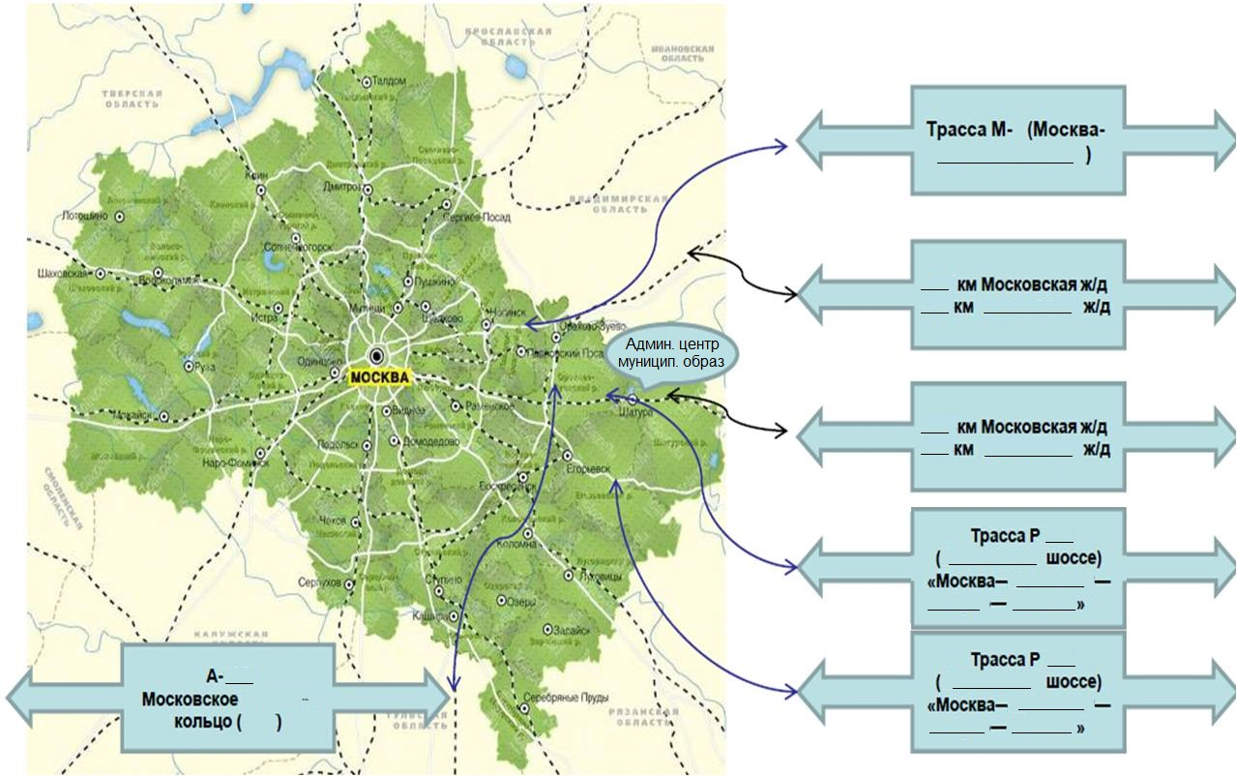
Транспортное сообщение

Slide 5
Образование и квалифицированные кадры
Система образования:
• Колледжей - 1
• Училищ – 0
• Техникумов – 0
• ВУЗ - 0
Численность обучающихся: 97 чел. (2023 г.)
Направления подготовки: • юридическое – 88 чел.
• информационные технологии – 8 чел.
• экономика и бухгалтерский
учет – 1 чел.
Основная трудовая специализация жителей округа:
• Основными сферами занятости проживающих являются:
-бюджетная сфера (здравоохранение, образование, культура и спорт);
-сельское хозяйство и рыбоводство;
-подразделения федеральных и областных структур, действующих на территории округа (структуры МВД, соцобеспечения, узел связи);
- частный бизнес.

Slide 6
Крупные предприятия
1. МП «Лотошинское ЖКХ»
*Объем инвестиций – 0,5 млн.руб.
*Сфера деятельности:
предоставление коммунальных услуг
*Производственная мощность по
теплоэнергии – 71,1 Гкал/час
*Рабочие места – 365 чел.
3. ООО «Заветы Ильича»
*Объем инвестиций – 285 млн.руб.
*Сфера деятельности:сельское хозяйство (молочное животноводство)
*Производственная мощность:
Молоко – 2885,1 т/год
Мясо говяжье – 141,9 т/год
*Рабочие места – 85 чел.
2. ОАО «Совхоз им. Кирова»
*Объем инвестиций – 90 млн.руб.
*Сфера деятельности: сельское хозяйство (молочное животноводство)
*Производственная мощность:
Молоко коровье – 7800 т/год
Мясо говядина – 240 т/год
*Рабочие места – 125 чел.
4. ООО «Лотофиш»
*Объем инвестиций – 15 млн.руб.
*Сфера деятельности:
Сельское хозяйство (рыбоводство)
*Производственная мощность:
Товарная рыба – 380 т/год
*Рабочие места – 40 чел.

Slide 7
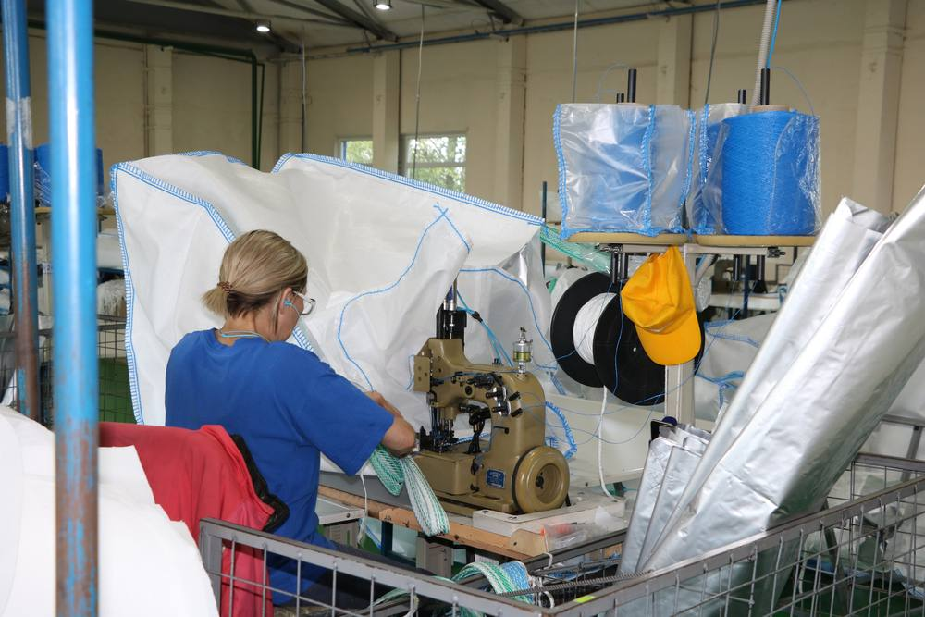
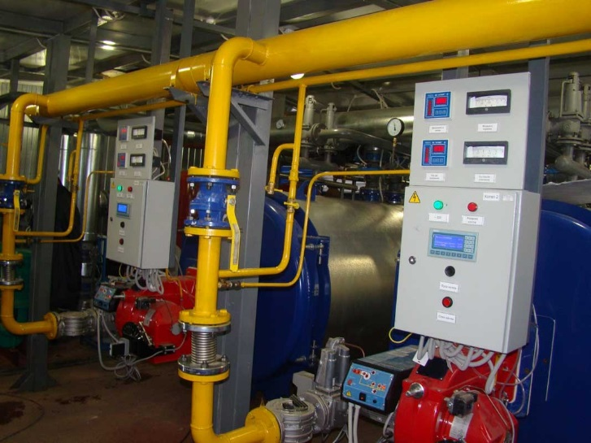
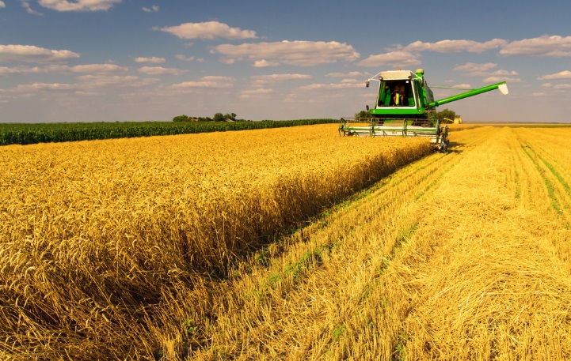
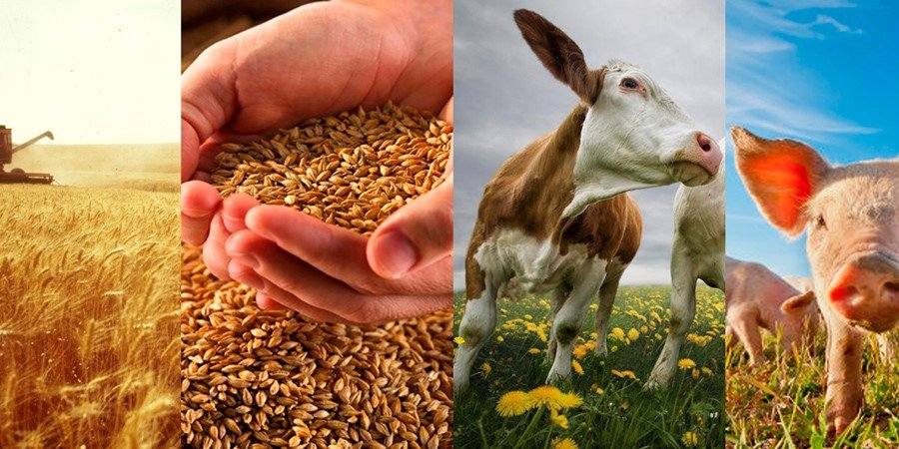
Крупные предприятия
6. ООО «Платформа»
*Объем инвестиций – 10,0 млн.руб.
*Сфера деятельности:
производство специальных мягких упаковочных
контейнеров для сыпучей продукции (биг-бег)
*Производственная мощность – 298721 шт.
*Рабочие места – 100 чел.

Slide 8
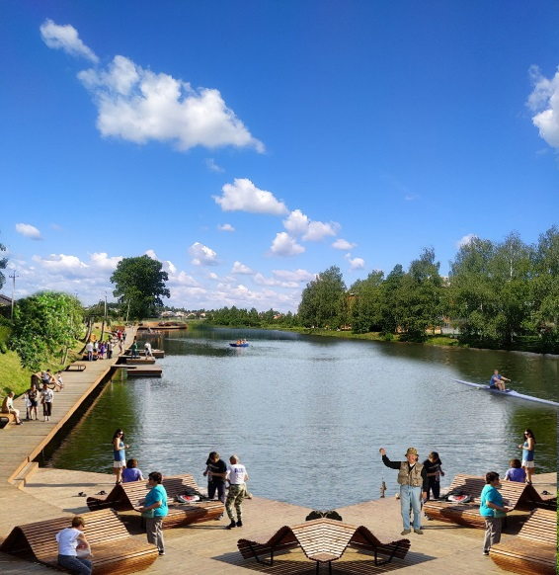
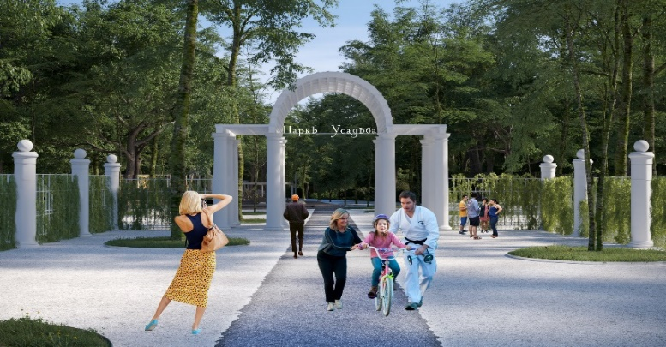
Перечень потенциальных и находящихся на ранней стадии реализации инвестиционных проектов (оказывающих существенное влияние на экономику района, не относящиеся к строительству жилья и сопутствующих объектов, а также к строительству федеральных и региональных объектов инженерной инфраструктуры)
Промышленность
«Строительство прудового хозяйства и объектов
аквакультуры» по адресу: Московская обл, Лотошинский округ, п.Большая Сестра
ООО «Лотофиш»
«Строительство завода по производству соковой продукции из фруктов и овощей» по адресу: Московская обл., Лотошинский округ, д.Власово
ООО "ВекторЭко»
Сельское хозяйство
«Реконструкция производственных помещений, приобретение техники, увеличение поголовья крупного рогатого скота» по адресу: Московская обл, Лотошинский округ, д. Михалево
ООО «Колхоз «Заветы Ильича»
«Выращивание зерновых культур в городском округе Лотошино Московской области» по адресу: Московская обл., г.о. Лотошино, п. Новолотошино, влд. 26, стр. 1.
ООО«Агроинновация МО»
Социальная сфера
«Благоустройство Парка культуры и отдыха» по адресу: Московская обл., рп. Лотошино, ул.Заводская
«Благоустройство зоны отдыха «Красный ручей»» по адресу:
Московская обл., рп. Лотошино, микрорайон

Slide 9
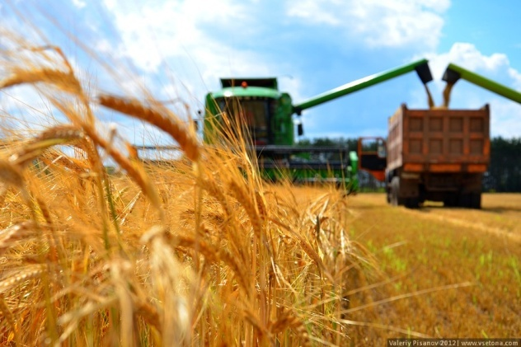
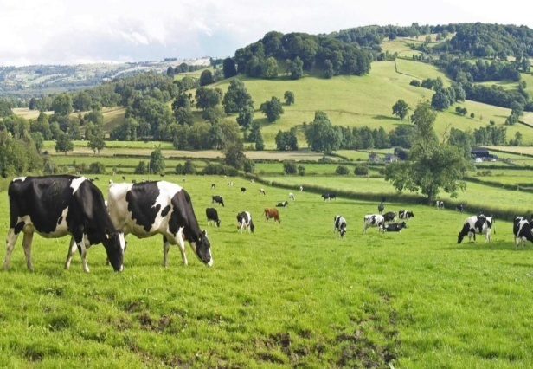
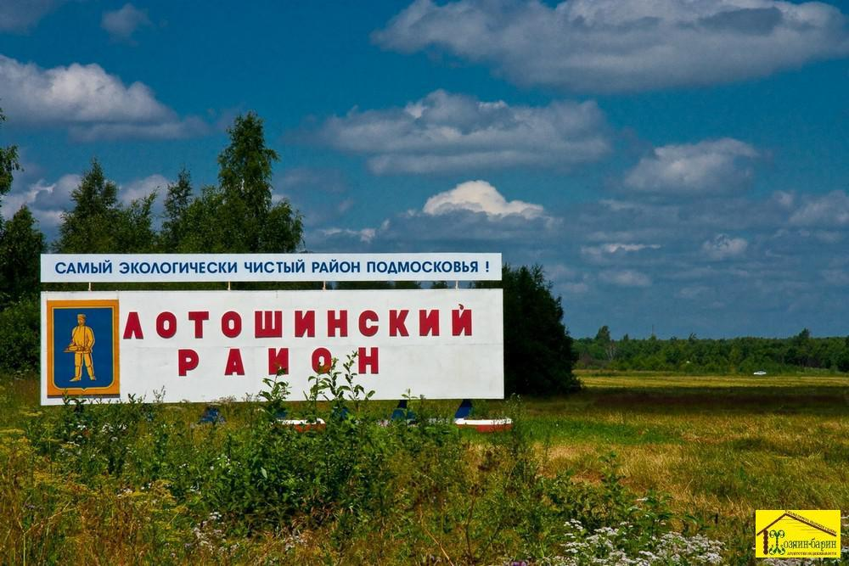
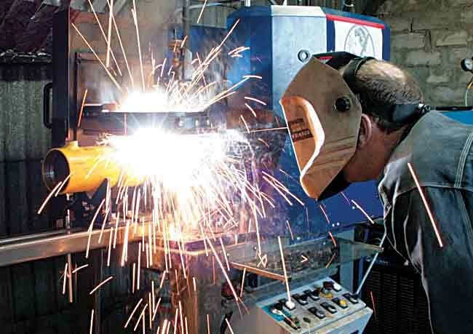
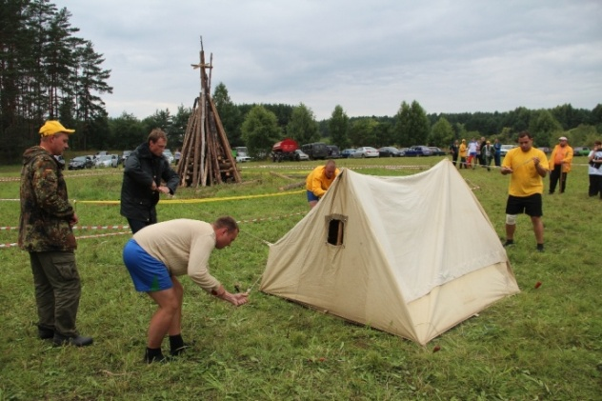
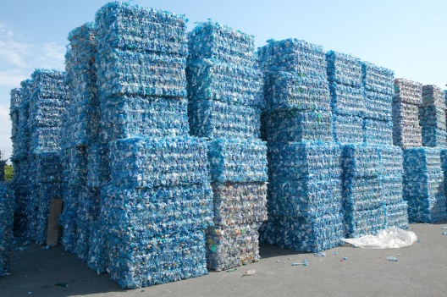
Приоритетные отрасли развития округа для привлечения инвестиций (основная специализация бизнеса на территории округа)
Сельское хозяйство
Переработка
Экотуризм

Slide 10
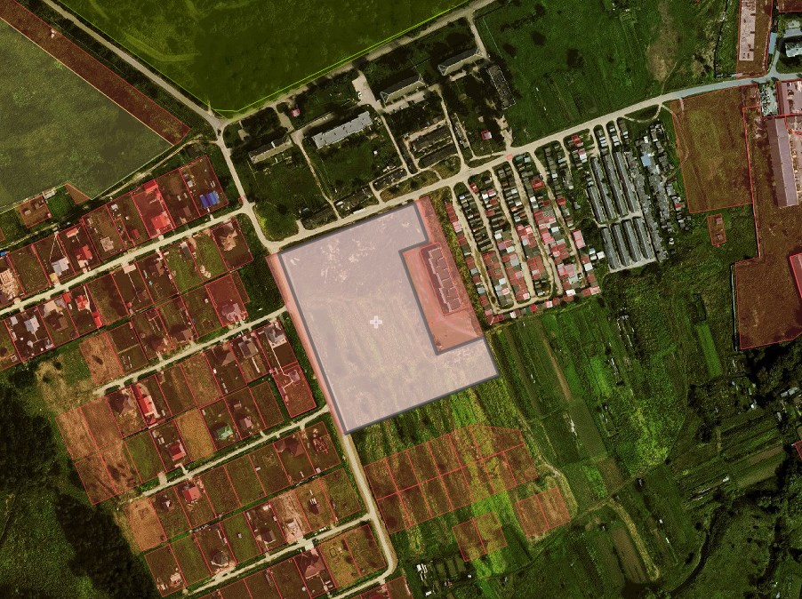
Перспективные для инвестиций земельные участки, имущественные комплексы и свободные площади на существующих предприятиях
Участок 1
Кадастровый номер участка: 50:02:0040110:309
Кадастровая стоимость:
46 689 055,86 руб.
Площадь: 30686 кв.м
Адрес:
Московская область, Лотошинский район, п. Кировский
Категории земель:
Земли населенных пунктов
Вид использования ЗУ:
для строительства многоэтажных жилых домов
ГАЗ – возможно
Электричество – возможно
Водоснабжение - муниципальные сети отсутствуют

Slide 11
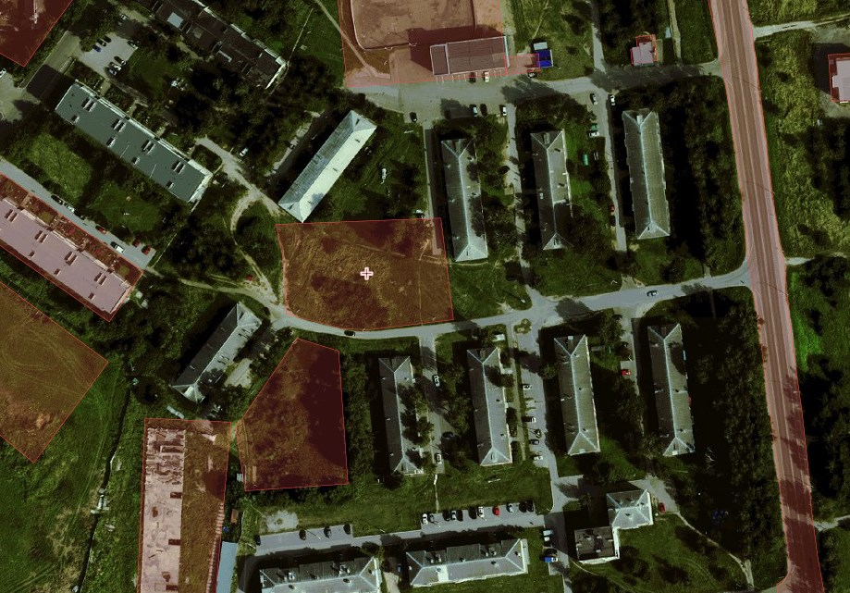
Перспективные для инвестиций земельные участки, имущественные комплексы и свободные площади на существующих предприятиях
Участок 2
Кадастровый номер участка:
50:02:0040110:64
Кадастровая стоимость:
2 343 164,89 руб.
Площадь: 3061 кв.м
Адрес:
Московская обл., Лотошинский район, п. Кировский
Категории земель:
Земли населенных пунктов
Вид использования ЗУ :
для строительства малоэтажных жилых домов
ГАЗ – возможно
Электричество – возможно
Водоснабжение - муниципальные сети отсутствуют

Slide 12
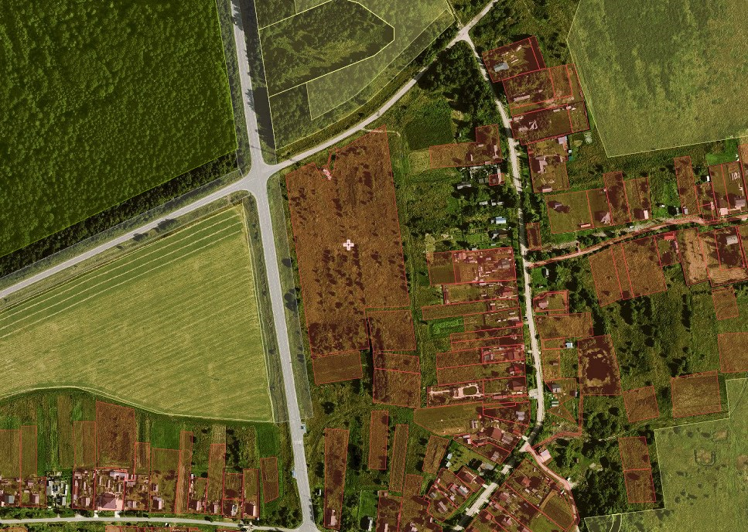
Перспективные для инвестиций земельные участки, имущественные комплексы и свободные площади на существующих предприятиях
Участок 3
Кадастровый номер участка:
50:02:0010402:810
Кадастровая стоимость:
61 713 600,00 руб.
Площадь: 30000 кв.м
Адрес:
Московская область, Лотошинский муниципальный район, д. Введенское
Категории земель:
Земли населенных пунктов
Вид использования ЗУ:
для размещения объектов придорожного сервиса
ГАЗ – возможно
Электричество – возможно
Водоснабжение – муниципальные сети отсутствуют

Slide 13
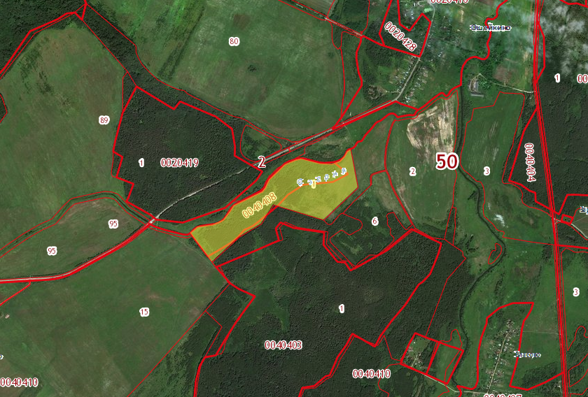
Перспективные для инвестиций земельные участки, имущественные комплексы и свободные площади на существующих предприятиях
Участок 4
Кадастровый номер участка: 50:02:0040408:1
Адрес: Московская область, городской округ Лотошино, Южнее д. Ошейкино
Площадь участка: 366000 кв.м
ВРИ участка: Для строительства коттеджей, спортивных и оздоровительных сооружений
Собственность: не разграниченная государственная
ГАЗ – возможно
Электричество – возможно
Водоснабжение – муниципальные сети отсутствуют

Slide 14
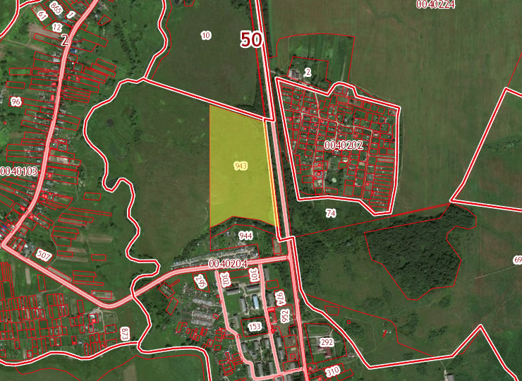
Перспективные для инвестиций земельные участки, имущественные комплексы и свободные площади на существующих предприятиях
Участок 5
Кадастровый номер участка: 50:02:0040204:943
Адрес: Московская область, городской округ Лотошино, с.п. Ошейкинское , д. Ушаково
Площадь участка: 94564 кв.м
ВРИ участка: для строительства технико-внедренческого центра
Собственность: муниципальная
ГАЗ – возможно
Электричество – возможно
Водоснабжение – муниципальные сети отсутствуют

Slide 15
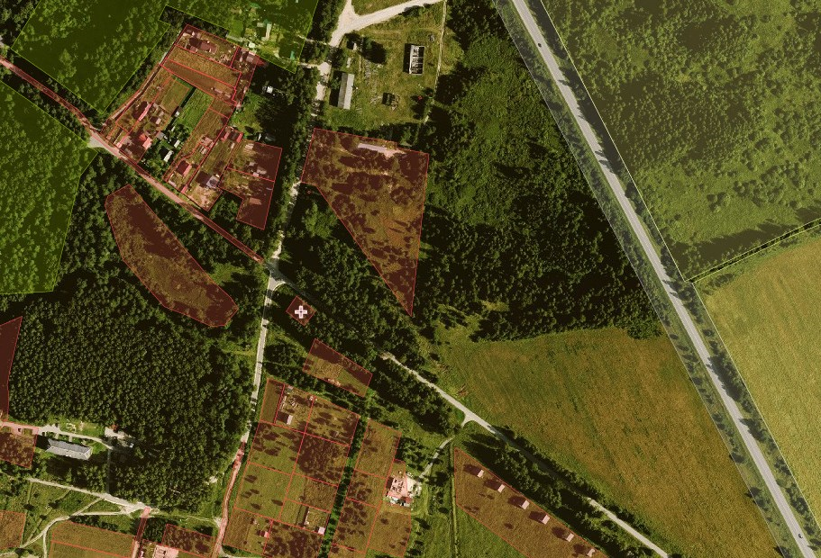
Перспективные для инвестиций земельные участки, имущественные комплексы и свободные площади на существующих предприятиях
Участок 6
Кадастровый номер участка:
50:02:0010209:329
Кадастровая стоимость:
418 205,00 руб
Площадь: 500 кв.м
Адрес:
Московская область, Лотошинский район, с. Микулино
Категории земель:
Земли населенных пунктов
Вид использования ЗУ :
Магазины
ГАЗ – возможно
Электричество – возможно
Водоснабжение - муниципальные сети отсутствуют

Slide 16
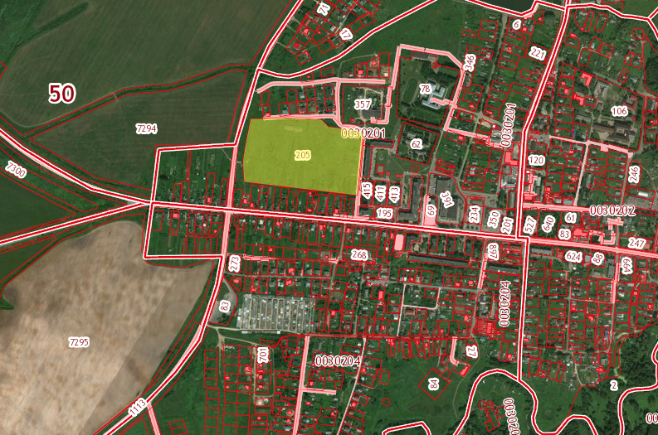
Перспективные для инвестиций земельные участки, имущественные комплексы и свободные площади на существующих предприятиях
Участок 7
Кадастровый номер участка: 50:02:0030201:205
Адрес: Московская область, городской округ Лотошино, п. Лотошино, вблизи ул. Западная, севернее ул. Центральная
Площадь участка: 78700 кв.м
ВРИ участка: для комплексной жилой застройки микрорайона в п. Лотошино
Собственность: муниципальная
Находится в центре
ГАЗ –возможно
Электричество – возможно
Водоснабжение – возможно

Slide 17
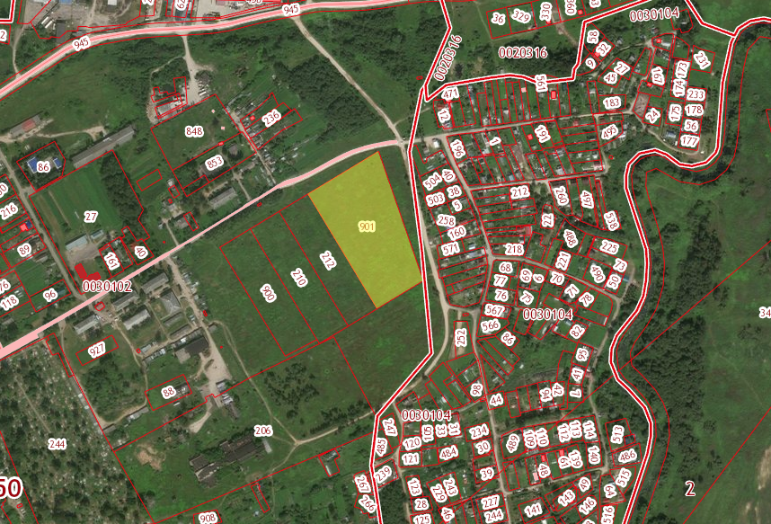
Перспективные для инвестиций земельные участки, имущественные комплексы и свободные площади на существующих предприятиях
Участок 8
Кадастровый номер участка: 50:02:0030102:901
Адрес: Московская область, городской округ Лотошино, рп. Лотошино, ул. Ветеринарная
Площадь участка: 20000 кв.м
ВРИ участка: для коммунального обслуживания
Собственность: муниципальная
Небольшая удаленность от центра
Хорошая транспортная доступность
Газ–возможно
Электричество – возможно
Водоснабжение – возможно

Slide 18
городского округа Лотошино
143800, Московская область, Городской округ Лотошино
п.Лотошино, ул.Центральная, д.18.
Долгасова Екатерина
Леонидовна
Глава городского округа Лотошино
8(496-28)7-15-15, 8(496-28)7-09-82
Шагиев Александр Эдуардович
Заместитель главы администрации городского округа Лотошино
8(496-28)7-08-46
Молярова Любовь
Михайловна
Начальник отдела по экономике и перспективному развитию ФЭУ
8(496-28)7-19-65
Барабанова Галина Юрьевна
Начальник отдела архитектуры и градостроительства, главный архитектор
8(496-28)7-03-24
Козловский Василий Яковлевич
Председатель комитета
по управлению имуществом
8(496-28)7-03-56

